Slide 1
HWSW Free! – WWDC 2017
Kelényi Imre imre.kelenyi@skyscanner.net

Slide 2
Témák
Core ML + Vision
Core NFC
Xcode 9
Swift 4
Tesztelés
Phased Release

Slide 3
Core ML
Gépi tanuló csomag
Limitált tudás, a mobilon fut (nincs cloud támogatás)
Modell (.mlmodel) betöltése + predikció
Nincs tanulás a mobileszközön
CPU/GPU kihasználása (jön az AI chip?)
Notes:
Képfelismerés, karakterdektektálás, spam felismerés…
http://machinethink.net/blog/ios-11-machine-learning-for-everyone/
Apple is ad kész, letölthető modelleket…
http://www.infoworld.com/article/3200885/machine-learning/apples-core-ml-the-pros-and-cons.html
https://www.techworld.com.au/article/620789/apple-core-ml-pros-cons/?fp=16&fpid=1
Google: federated learning

Slide 4
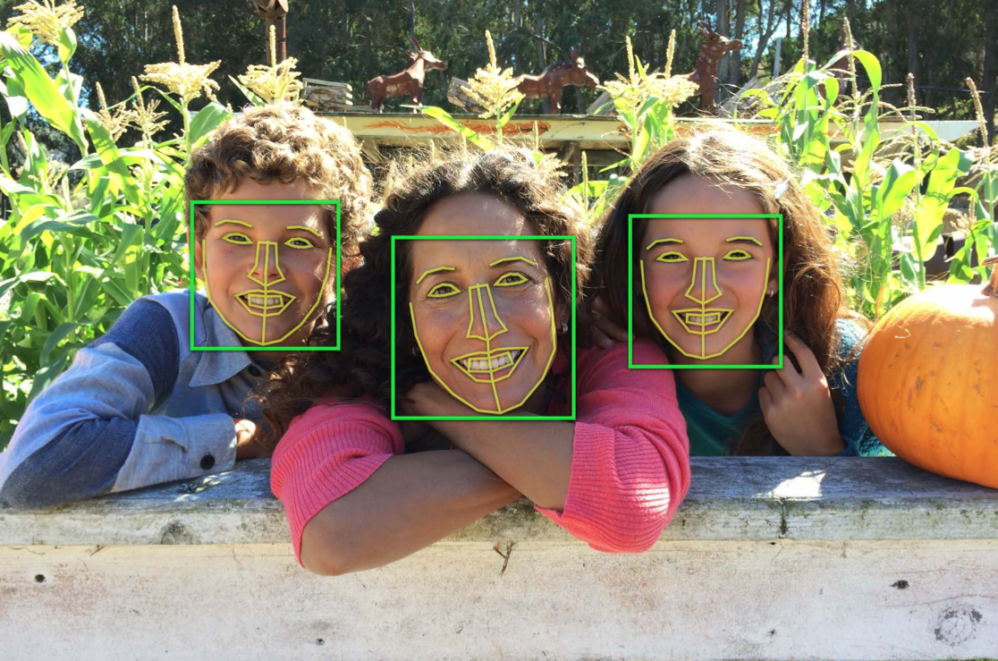
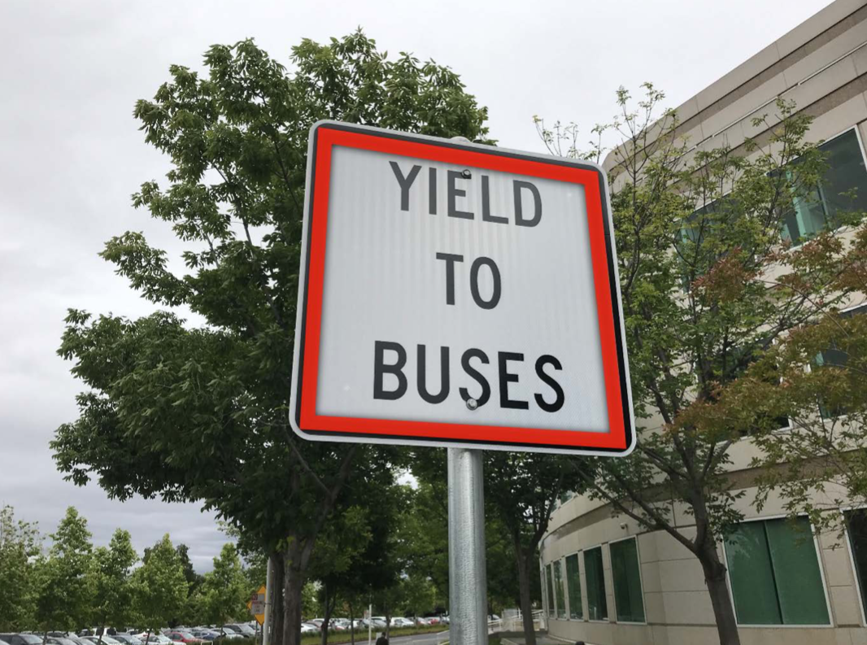
Vision
Apple által kiadott computer vision csomag
Arcok megtalálása
Mimika/arc paraméterek felismerése
Szöveg felismerés
Barcode felismerés
Objektumok / helyszínek felismerése és osztályozása
Mozgó objektumok követése videón
…
Core ML-nek beadható a kimenet
Notes:
http://machinethink.net/blog/ios-11-machine-learning-for-everyone/
Core Image-el is meg lehetett csinálni egy csomó mindent, de most végre egybe van

Slide 5
Core ML + Vison

Slide 6
Core NFC
NFC tag olvasás, saját appból
Read-only ☹
Hardver iPhone 7-től
Core NFC (API) iOS 11-től
Notes:
https://gototags.com/blog/apple-ios-11-supports-reading-nfc-tags-iphone-7-iphone-8-core-nfc/
Why just support reading NFC tags and not writing?
This is an interesting choice, and there are a couple options. It could be that the docs are wrong and/or it will be added as we get closer to the release date. However in our experience, regular consumers just don’t encode NFC tags. Only geeks (like us) and a few verticals support it. In 99% of projects we have worked on (millions of NFC tags), the tags are pre-encoded before delivery to the consumer. This is fine; GoToTags offers an NFC tag encoding service and NFC Encoder software and hardware for those that like to get dirty.
http://www.gizmodo.co.uk/2017/06/nfc-is-the-biggest-missed-opportunity-in-ios-11/

Slide 7
Xcode 9 - 1/2
Sebesség
Gyorsabb file betöltés, keresés, indexálás…
Újraírt editor
Beépített Markdown editor
Új, Swiftben írt build rendszer (llbuild)
Új refaktor motor
Open source lesz!
Notes:
http://jamesdempsey.net/tag/xcode-9/
http://www.developerinsider.in/whats-new-in-xcode-9/
Indexing while building
Sebesség különösen “Mix and match” (objc+Swift) projektek forditasanal (2.5x)

Slide 8
Xcode 9 - 2/2
Wireless debug
Github integráció
Lokalizáció tesztelés: végre beállítható/parametrizálható a futtatandó app nyelv
Beépített Xcode Server (CI)
Notes:
http://jamesdempsey.net/tag/xcode-9/
http://www.developerinsider.in/whats-new-in-xcode-9/
Indexing while building
Sebesség különösen “Mix and match” (objc+Swift) projektek forditasanal (2.5x)

Slide 9
Swift 4
Alapvetően inkrementális update
String újraírás, Dictionary/Set frissítés, jobb NSNumber bridging
Szerializálás (Codable), jobb KVC támogatás…
Nagyrészt forráskód szinten kompatibilis Swift 3-al
Még mindig nincs ABI kompatibilitás…
Objective-C marad fő library/framework nyelv
Notes:
https://insights.dice.com/2017/02/20/swift-4-objective-c/

Slide 10
Tesztelés
Új aszinkron unit teszt futtatás: XCTWaiter
Nincs callback block / completion handler
Lekezelhető a timeout és a nem beteljesített XCTestExpectation (nincs automatikus fail)
Gyorsabb UI tesztek: remote queries
Multi-app UI tesztelés
Több app együttes tesztelése (App group, App extension, Settings…)
App bundle ID alapján azonosítható, háttérből előhozható
let app1 = XCUIApplication(bundleIdentifier: "net.skyscanner.app1")
app1.activate()
Notes:
http://masilotti.com/xctest-waiting/

Slide 11
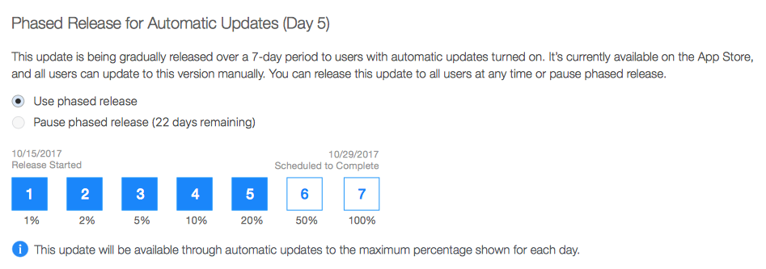
Phase Release
Új app verzió kiadásakor az automatikus frissítések 7 nap alatt graduálisan mennek ki
A manuálisan frissítés / új App Store letöltés továbbra is rögtön a legújabb verziót kapja

Slide 12
Mit érdemes még megnézni…
Engineering for Testability: https://developer.apple.com/videos/play/wwdc2017/414/
Debugging with Xcode 9: https://developer.apple.com/videos/play/wwdc2017/404/
Writing Energy Efficient Apps: https://developer.apple.com/videos/play/wwdc2017/238
Extend Your App’s Presence with Deep Linking: https://developer.apple.com/videos/play/wwdc2017/250/

Slide 13
Köszönöm a figyelmet!
imre.kelenyi@skyscanner.net

